Slide 1














Měření proprioceptivních gnostických
funkcí
HIGH PERFORMANCE
PROGRAM

Slide 2

Aktuální stav projektu
Co víme
Kvalita neuroproprioceptivního zpracování naším mozkem má zásadní význam pro koordinovaný pohyb, pro motorické učení, pro prevenci pohybových poruch.
Informace, které o těchto funkcích máme jsou pouze v klinické podobě
Co nevíme
Neexistují zavedené způsoby objektivního měření
Neexistují hotové přístroje
Neexistují data pro stanovení norem
O co se snažíme
Vymyslet způsob jak potřebné informace získat
Digitalizovat měření objektivně, opakovatelně
Připravit přístroje pro budoucí měření většího počtu jedinců a následné stanovení norem

Slide 3
Tým
Vedení projektu
prof. Paedr. Pavel Kolář Ph.D.
Odborníci v oblasti fyzioterapie a propriocepce
Mgr. Petra Valouchová, Ph.D.,
Mgr. Lenka Oplatková
Projektové řízení
doc. RNDr. Tomáš Hudeček, Ph.D.
Ing. Renáta El Bourahi
Technologové a vývojáři
Ing. David Sedláček Ph.D.
doc. Mgr. Matěj Hoffman, Ph.D.
Bc. Ježek Vojtěch
Kateřina Horáčková
Ing. Barbora Koudelková
Ing. Josef Kortan
Ing. Vojtěch Jankovský
Jakub Roček
s účastí FEL ČVUT
Katedra počítačové grafiky a interakce
Katedra kybernetiky

Slide 4
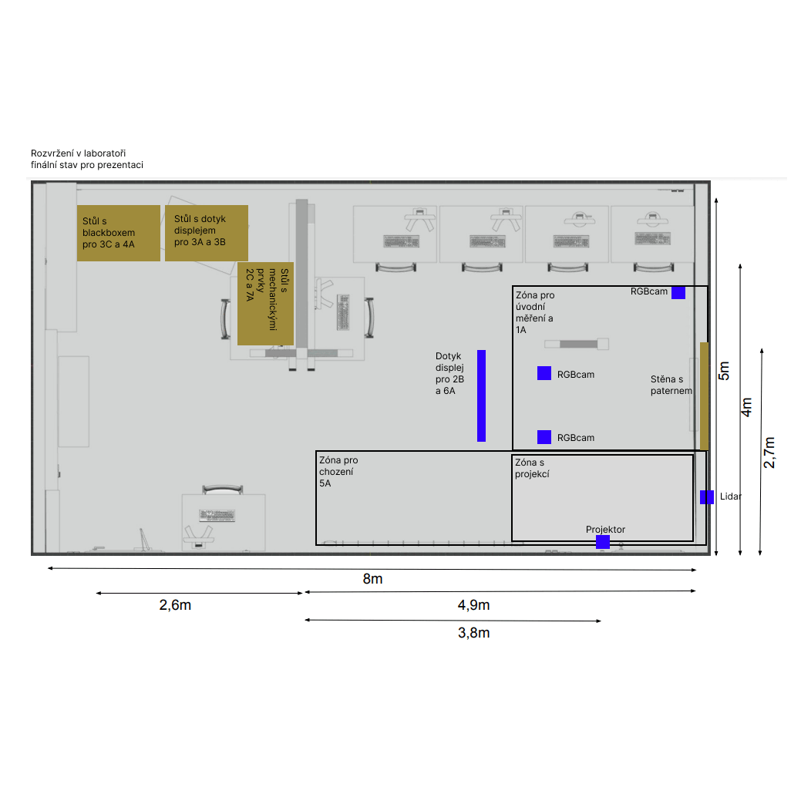
Výsledky projektu
Čeho jsme dosáhli
Nastavili jsme workflow celého vyšetření v rámci laboratoře na FEL ČVUT (obr =>)
Vznikl návrh a technologická specifikace “stanovišť” odpovídající potřebám klinické praxe
Implementovali jsme pomocí různých zařízení poloautomatické postupy pro získání dat od měřeného jedince
Vyrobili jsme prototypy zařízení k dalšímu iterování, testování a ladění a následně k využití pro

Slide 5
Jednotlivá měření
HIGH PERFORMANCE
PROGRAM

Slide 6
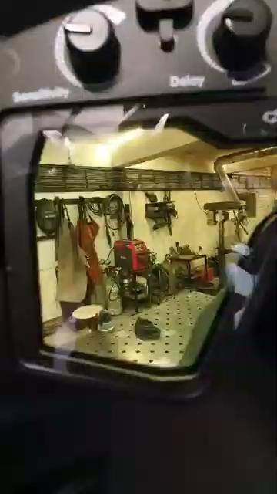
Zatemnění očí
Během vyšetření je potřeba, aby subjekt neviděl.
Vyrobili jsme proto brýle s řiditelným zatmavováním.

Slide 7
Úvodní měření těla - 0A
Měříme
Šířka ramen
Šířka pánve
Délka chodidla
Postup
Subjekt bude oblečen v přiléhavém oblečení
Subjekt se postaví zády ke stěně s tapetou
Asistent stiskne tlačítko
Kamery zachytí obraz a vyhodnotí míry
Stěna s potiskem

Slide 8
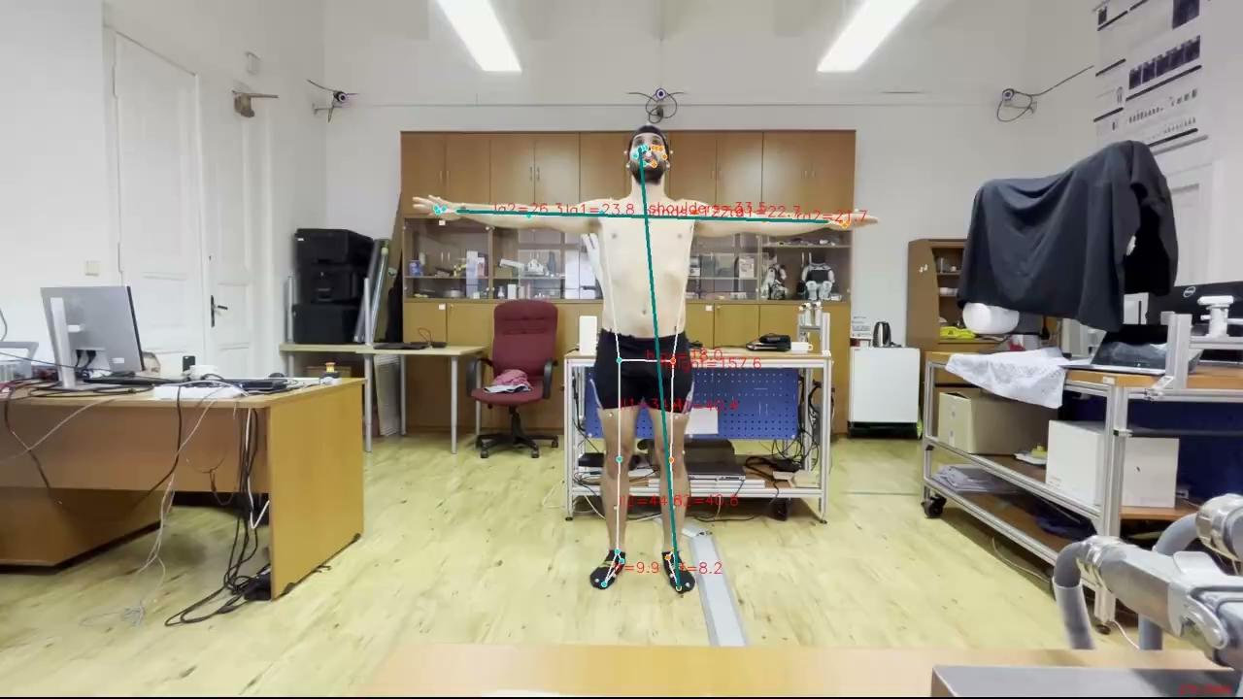
Úvodní měření těla - 0A

Slide 9
Test 1A - Měření tělesného schématu
Měříme
Rozměr části těla, který subjekt ukáže
Postup
Subjekt se postaví na předem definované místo
Subjektu budou zatmaveny brýle
Subjekt dostane instrukci ukázat určitým způsobem rozměr části svého těla
Asistent stiskne tlačítko na označení času začátku
Subjekt ukáže
Asistent stiskne tlačítko jako konec měření
Kamera zachytí obraz a vyhodnotí rozměr
Stěna s potiskem

Slide 10

Test 1A - Měření tělesného schématu

Slide 11
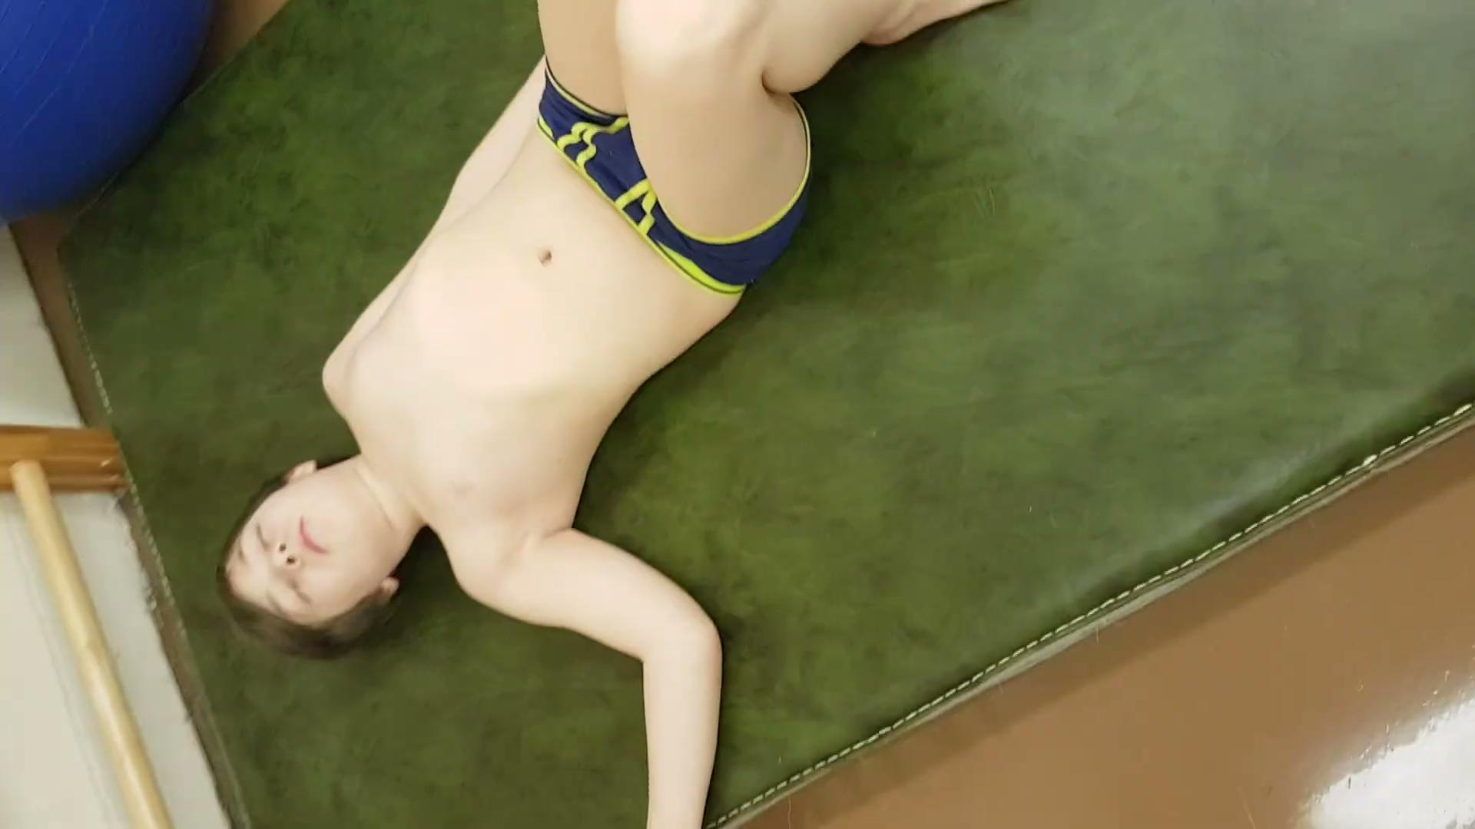
Test 2A - Polohocit
Zatím bez technologického řešení
Ukázka problematiky, kterou je třeba technologicky řešit ve videu

Slide 12
Test 2B - Pohybocit

Slide 13
Test 2B - Pohybocit
Měříme
Vzdálenost těžiště ruky prvního doteku od markeru
Vzdálenost těžiště ruky druhého doteku od markeru a prvního doteku
Rotace ruky prvního doteku
Rotace ruky druhého doteku
Postup
Subjekt se postaví na předem definované místo
Na stěně se zobrazí projekcí marker
Subjekt dostane instrukci položit ruku na marker a vrátit ruku podél těla
Subjektu budou zatmaveny brýle
Subjekt dostane instrukci položit ruku na stejné místo, kde byl marker poslepu a dát ruku podél těla
Dotykový monitor

Slide 14
Test 2B - Pohybocit

Slide 15
Test 2C - Pohybocit
Měříme
Doba od počátku pohybu stroje do stisknutí tlačítka
Správnost označení směru
Postup
Subjekt položí ruku na mechanismus
Subjekt dostane instrukci stisknout tlačítko hned jak ucítí, že mu je pohybováno rukou a kterým směrem
Subjektu stiskne jedno tlačítko nebo stroj dojde do koncové polohy a ukončí sekvenci
Subjekt označí po rozmyslu tlačítkem, kterým směřem se mu ruka hýbala
Konstrukce
Krokový motor s enkodérem v pantu

Slide 16
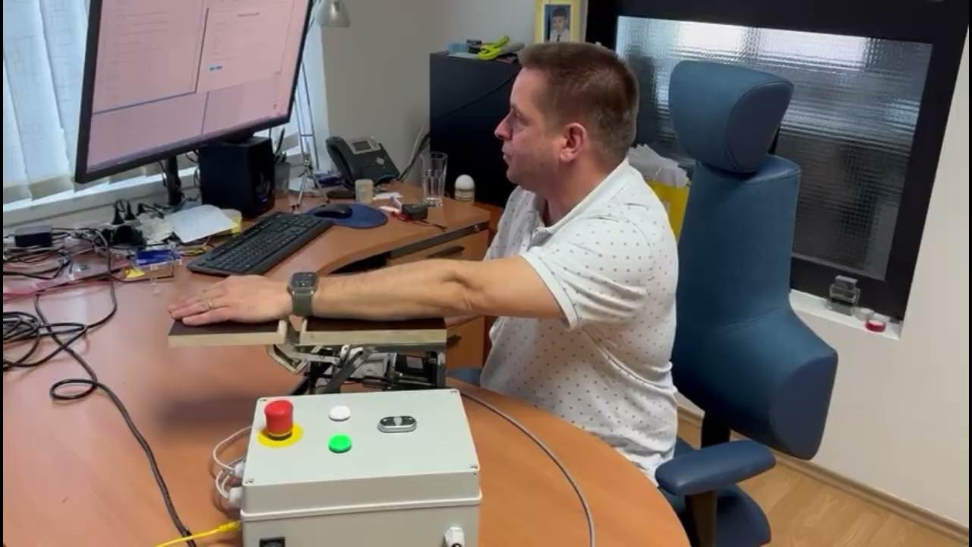
Test 2C - Pohybocit

Slide 17
Test 3A - Stereognózie šíře
Měříme
Odchylka od referenčního rozměru
Odchylka od kolmice na jehlan
Postup
Subjekt dostane instrukce a nachystá si ruku na tlačítko
Subjektu budou zatmaveny brýle
Subjekt nahmatá první předmět (buď dostane od asistenta nebo bude pořadí předmětů dáno zleva doprava a předměty budou pevně ukotveny na stole)
Subjekt musí povolit ruku
Subjekt na dotykové obrazovce stejnou rukou na jehlanu najede na stejnou šíři a dotkne se v tom místě dotykové obrazovky
Subjekt stiskne externí tlačítko pro potvrzení konce
Jehlan
Předměty
Tlačítko
Dotykový monitor
Stůl s předměty

Slide 18
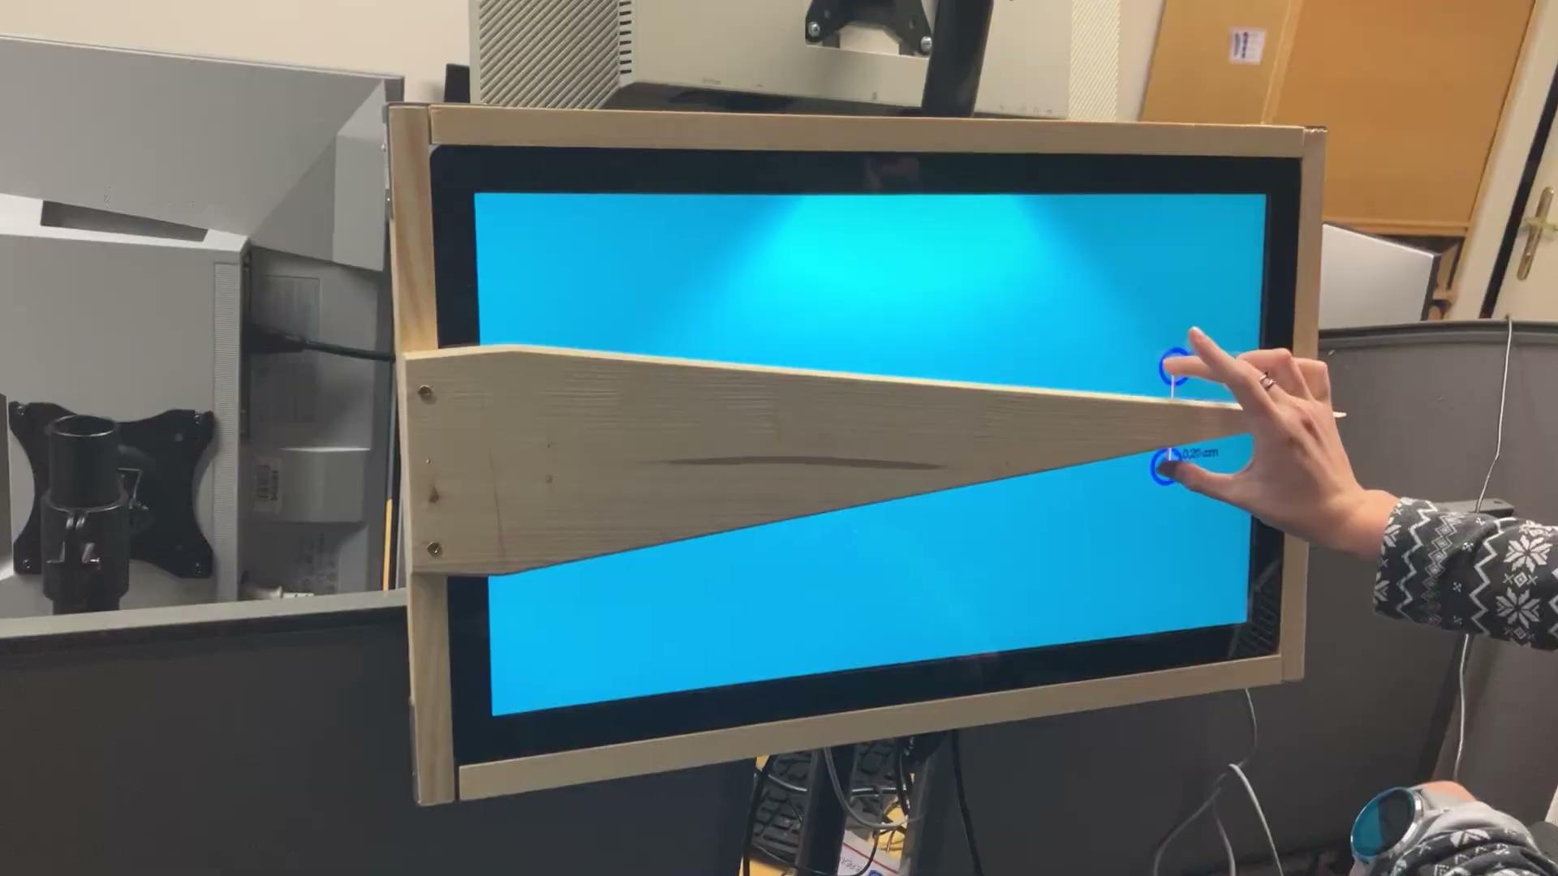
Test 3A - Stereognózie šíře

Slide 19
Test 3B - Stereognózie váha
Měříme
Počet správných označení, který předmět je těžší
Postup
Subjekt postupně dostává na obrazovce instrukce, aby bral dva předměty do rukou
Subjekt na obrazovce označí jednu ze tří odpovědí (první předmět těžší, druhý předmět, nerozhodně)
Sekvence se opakuje x krát
Předměty
A
B
C
D
Dotykový monitor
Stůl s předměty

Slide 20
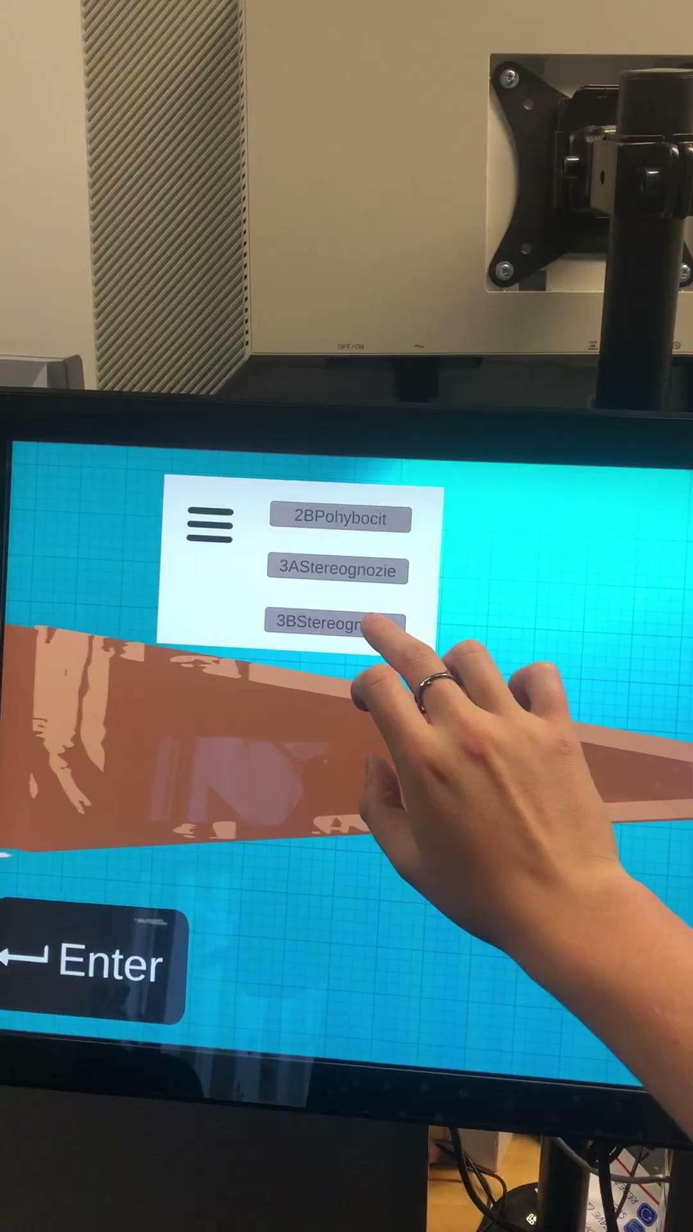
Test 3B - Stereognózie váha

Slide 21
Test 3C - Stereognózie tvar/gesto ruky
Měříme
Počet správných označení, který předmět měl zvolit
Postup
Subjekt dostane instrukci na displeji, jaký předmět má najít
Subjekt vsune ruce do neprůhledného boxu a operuje bez vidění.
Subjekt najde předmět a na dotykovém displeji označí pozici kolikátý předmět byl z leva.
Sekvence se opakuje podle počtu předmětů
TV
Neprůhledný box

Slide 22
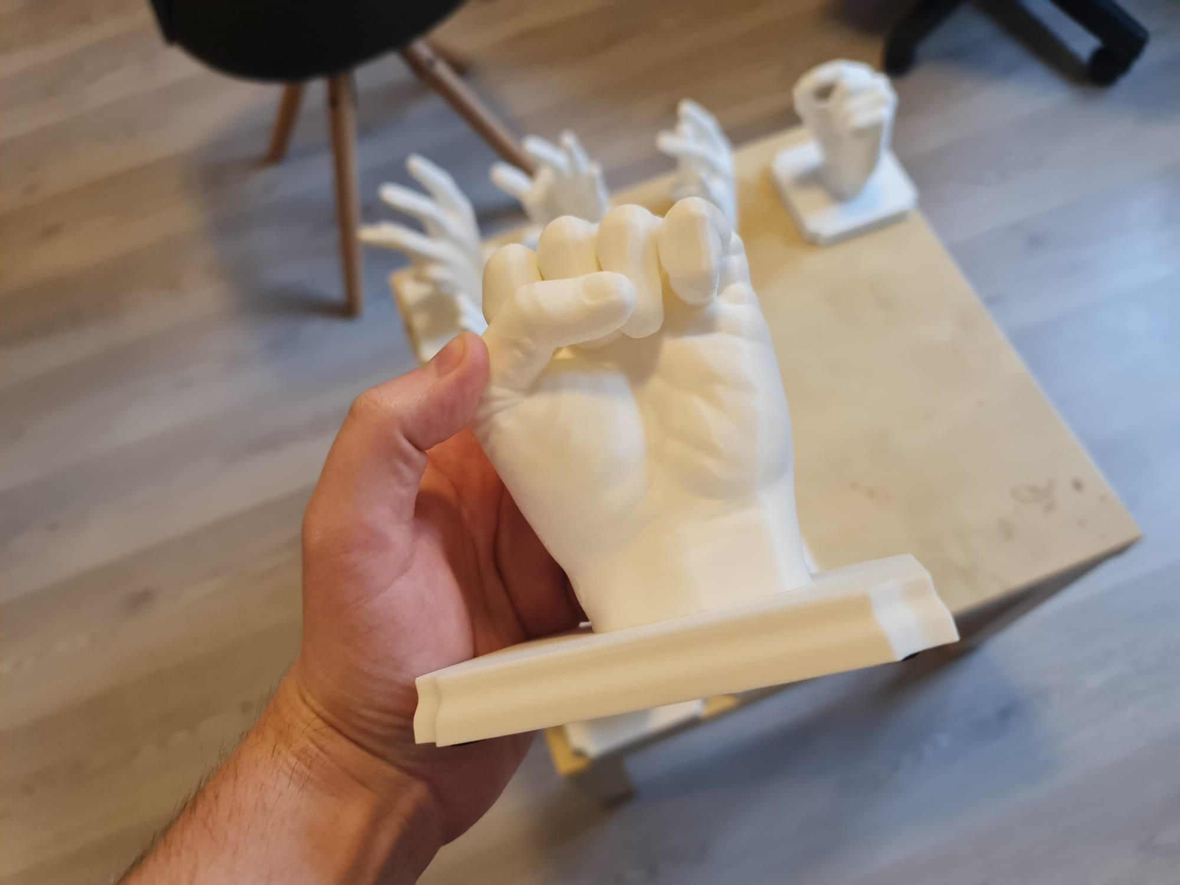
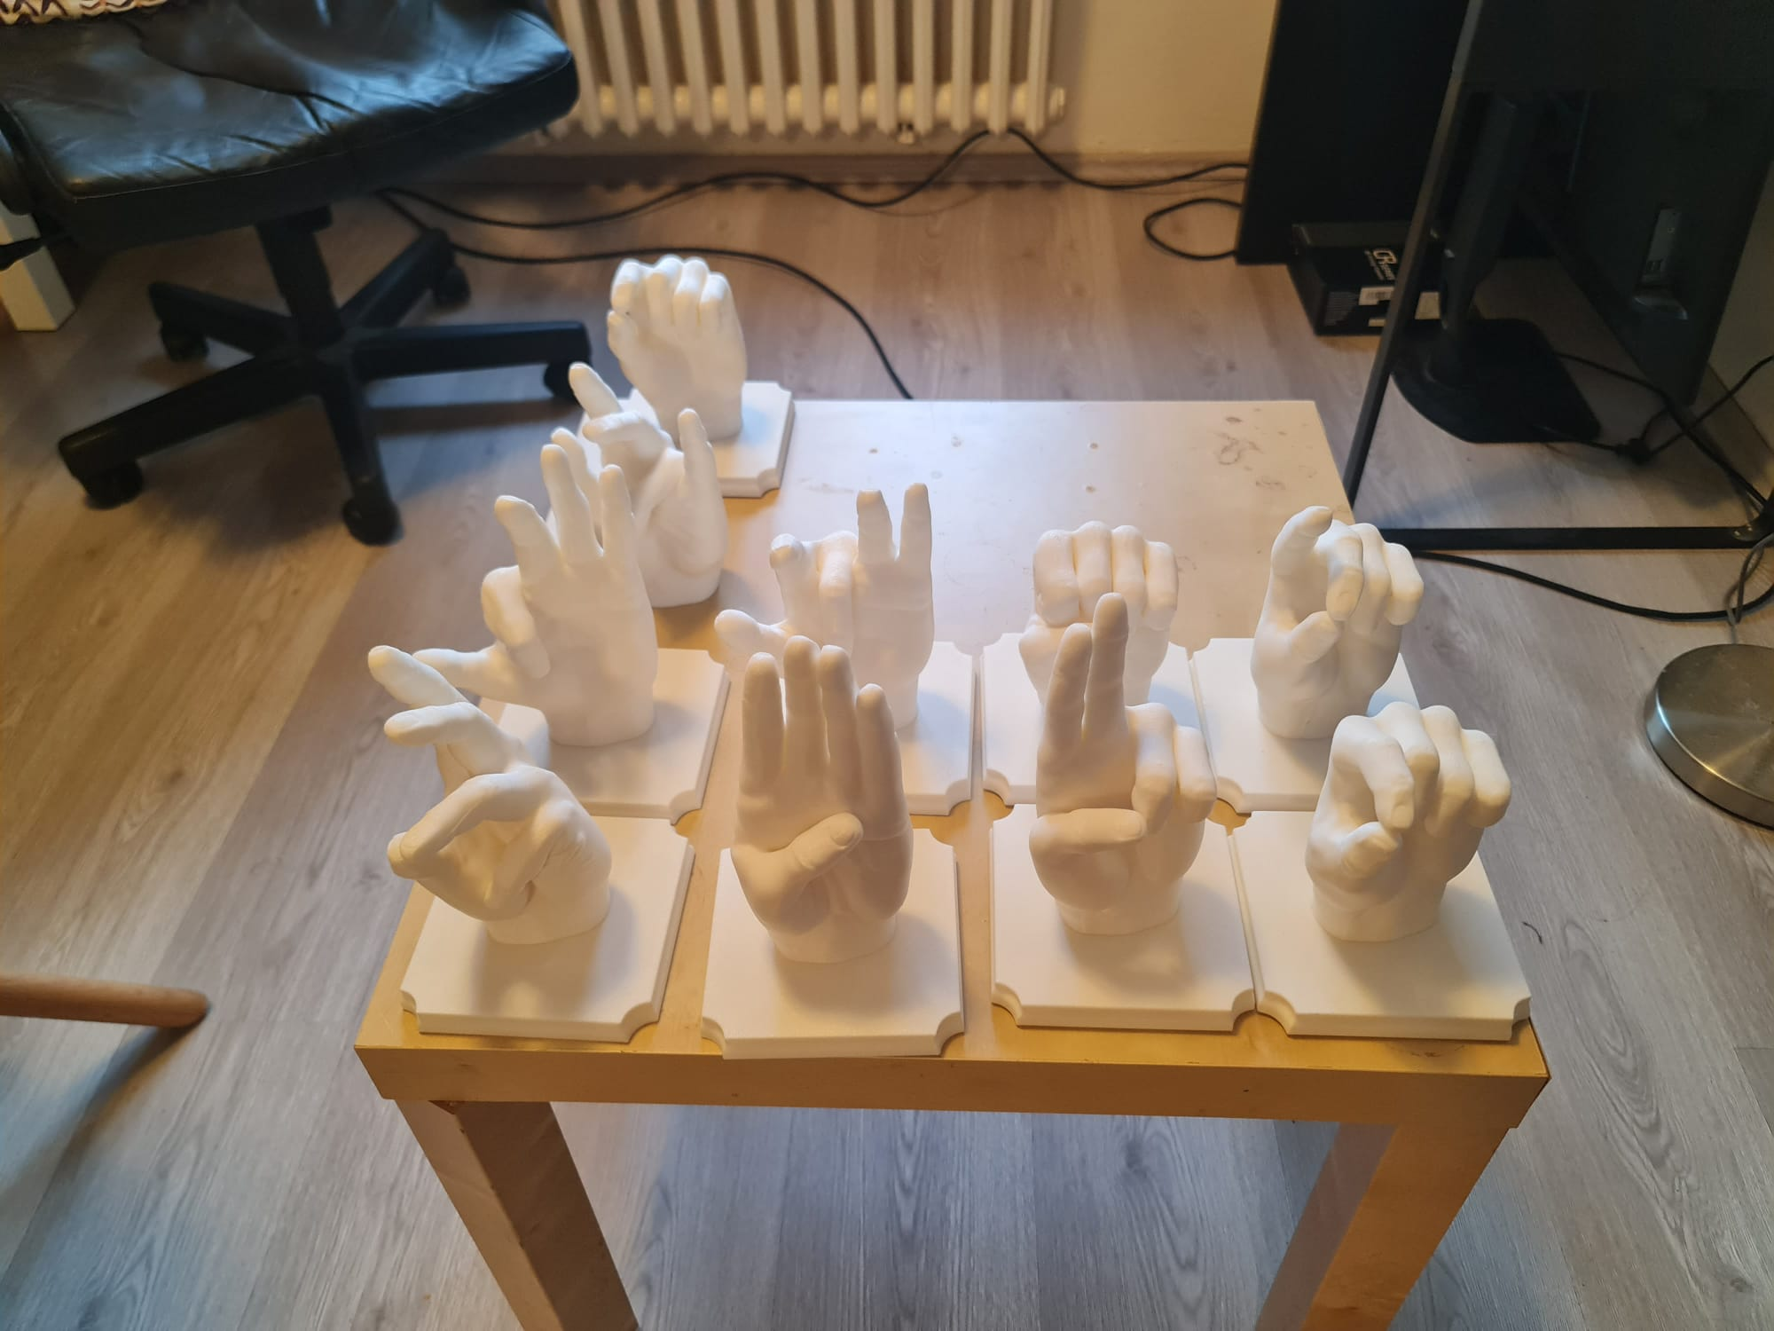
Test 3C - Stereognózie tvar/gesto ruky

Slide 23
Test 4A - Proprioceptivně vizuální představa
Měříme
Počet správných označení, který předmět měl zvolit
Postup
Subjekt dostane instrukci postupovat zleva doprava předmět po předmětu.
Subjekt vsune ruce do neprůhledného boxu a operuje bez vidění.
Subjekt najde první předmět a po osahání na dotykové obrazovce vybere obrázek s totožným gestem
Sekvence se opakuje podle počtu předmětů
TV
Neprůhledný box

Slide 24
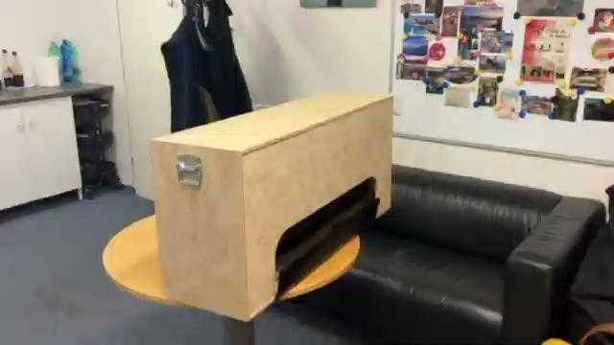
Test 4A - Proprioceptivně vizuální představa

Slide 25
Test 5A - Schopnost orientace v prostoru bez zraku
Měříme
Odchylka vzdálenosti od správného bodu ve dvou osách
Postup
Subjekt se postaví na předem definované místo
Subjektu bude projekcí ukázán cílový bod
Subjektu budou zatmaveny brýle
Subjekt poslepu dojde na koncové místo
Systém vyhodnotí měření
Projekce

Slide 26
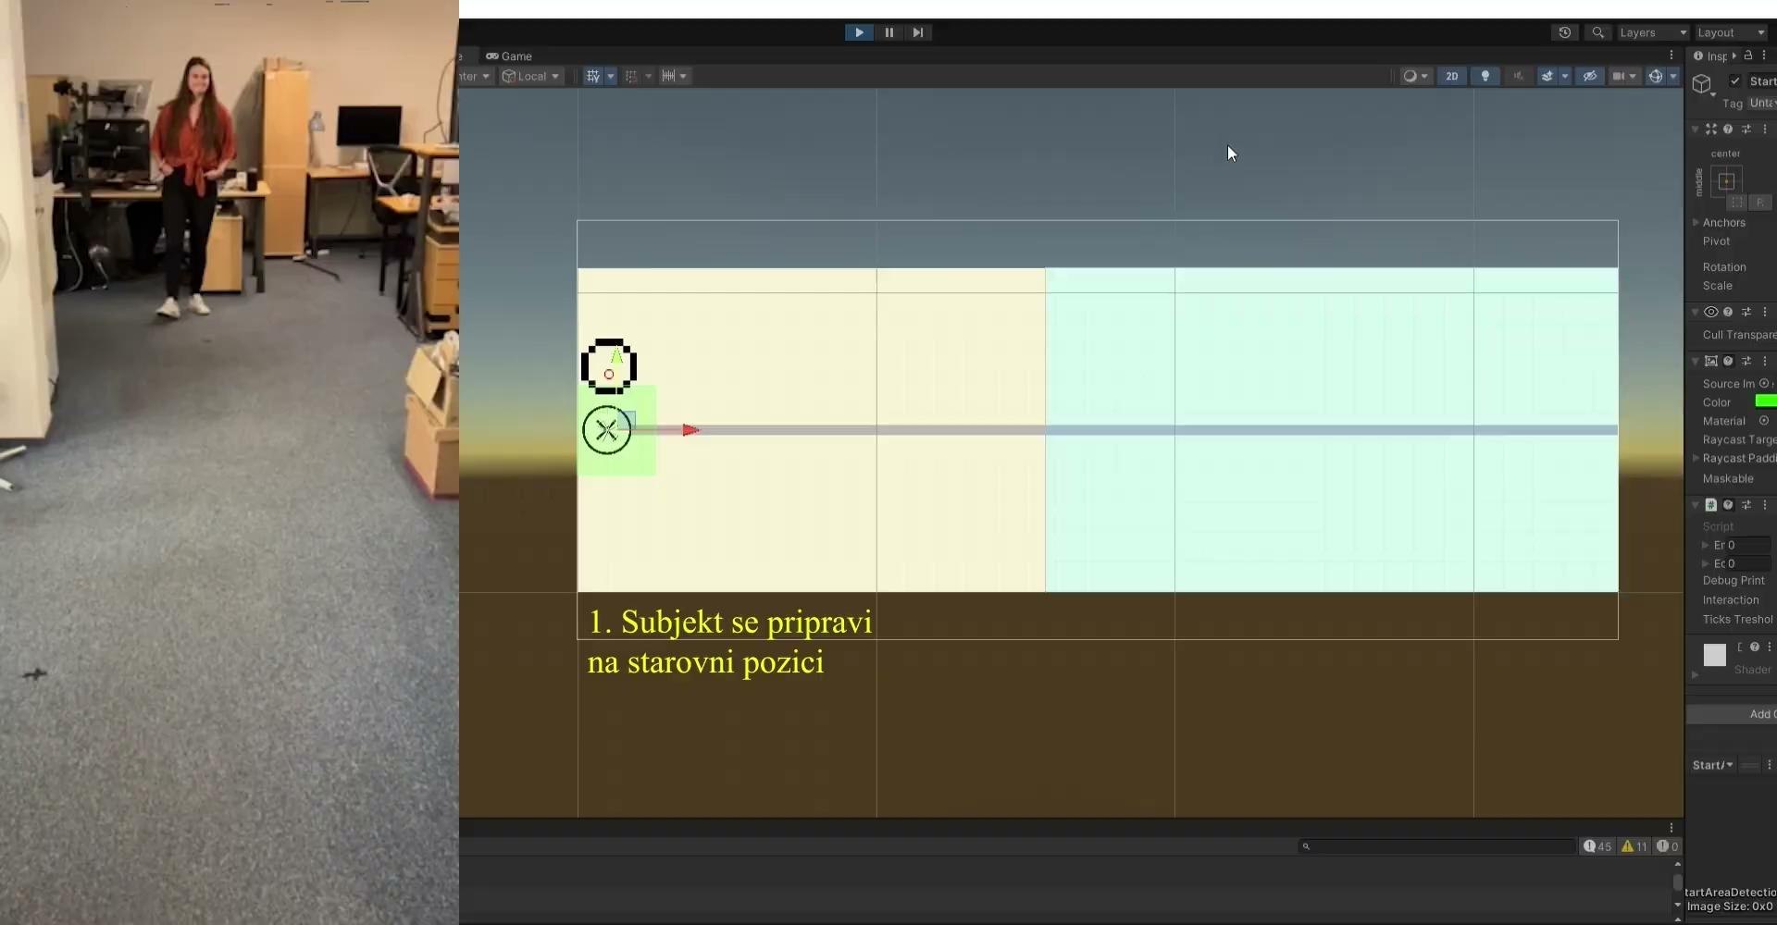
Test 5A - Schopnost orientace v prostoru bez zraku

Slide 27
Test 6A - Vizuální motorické opakování (zrcadlení)
Měříme
Doba od zadání do uvedení těla do pozice
Odchylky úhlů částí kostry
Postup
Subjekt se postaví na předem definované místo
Subjektu bude projekcí ukázána cílová poloha těla
Subjektu budou zatmaveny brýle
Subjekt poslepu napodobí polohu vzoru
Asistent stiskne tlačítko jako konec měření
Kamera zachytí obraz a vyhodnotí
Displej

Slide 28
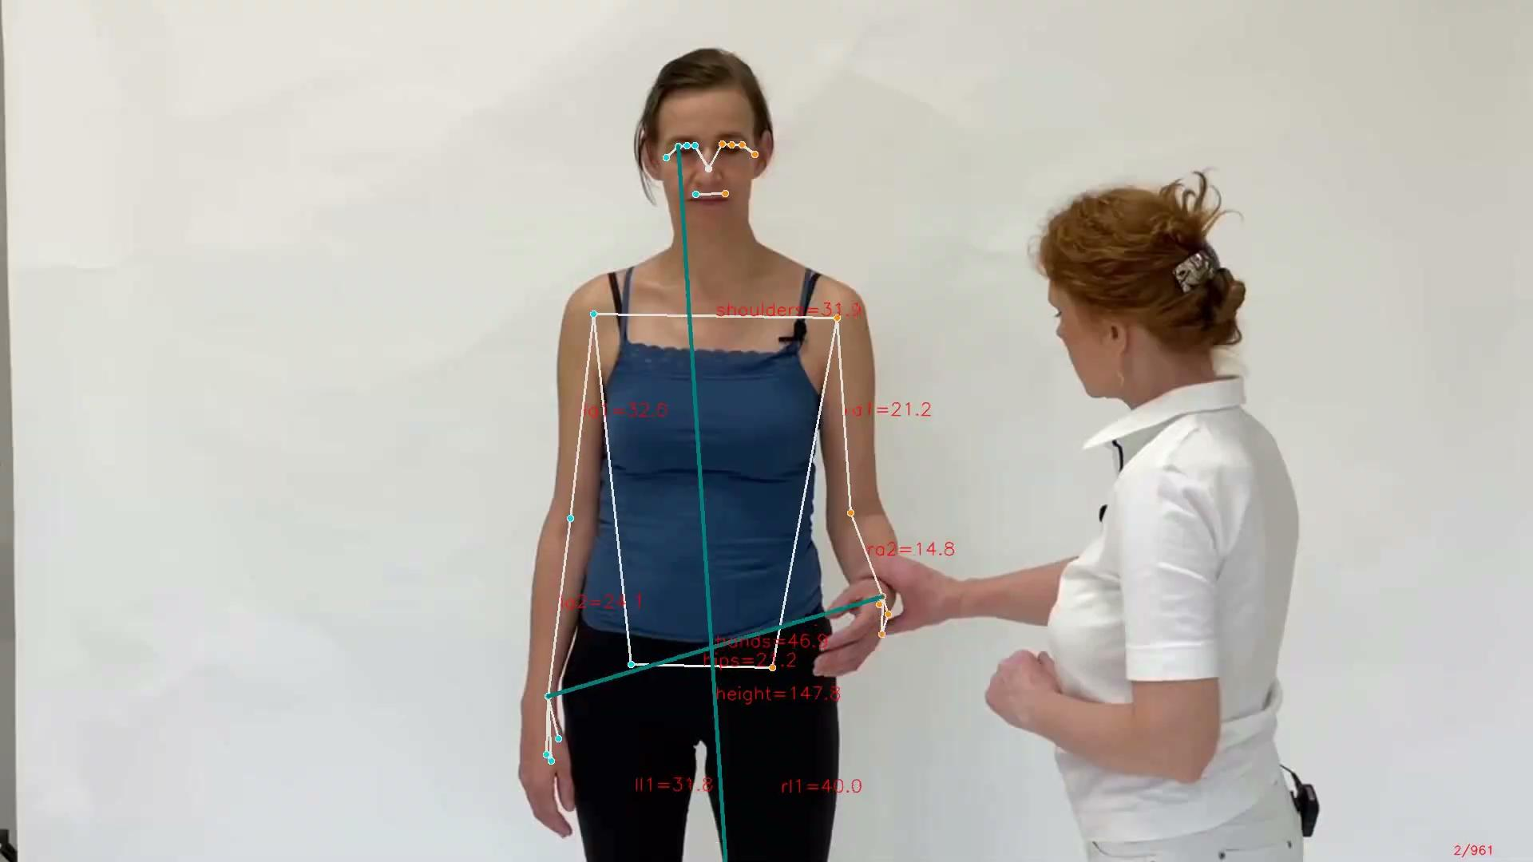
Test 6A - Vizuální motorické opakování (zrcadlení)

Slide 29
Test 7A - Reakce na sílu
Měříme
Rychlost návratu do referenční polohy v každém měření
Schopnost vrátit se do referenční polohy
Postup
Subjekt uchopí pohyblivý magnet
Subjekt stiskne tlačítko na započetí sekvence
Počítač průběžně mění sílu elektromagnetu a průběžně zaznamenává vzdálenost z laserového měřáku
Po ukončení sekvence se elektromagnet vypne
Počítač vyhodnotí výsledky
Úchyt pro ruku
Lineární vedení
Referenční poloha
Tlačítko
Krokový motor

Slide 30
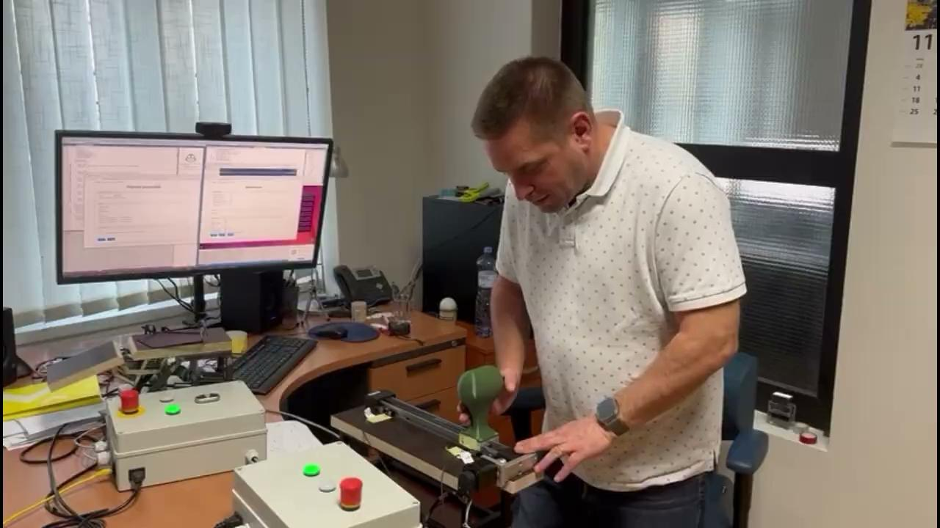
Test 7A - Reakce na sílu

Slide 31
Doplňující informace
Vhodnost
Výsledky měření mohou být vhodné pro všechny sporty. Pro různé sporty může být vhodná jen podmnožina měření. Je ale nutné vypracovat nejdříve statistiky a normy měření, aby bylo možné výsledky u sportovců porovnávat s validovanými hodnotami
Provoz
V případě pokračování na projektu by v druhé polovině roku 2025 mělo být možné zájemce zahrnout do testovacího provozu. Ostrý provoz je podmíněný výsledky testovacího.
Kontakty
Ing. Renáta El Bourahi
renata.bourahi@lfmotol.cuni.cz
nebo
doc. RNDr. Tomáš Hudeček, Ph.D.
hudecek@dr.com

Slide 32
DĚKUJEME ZA POZORNOST
HIGH PERFORMANCE
PROGRAM

